Slide 1
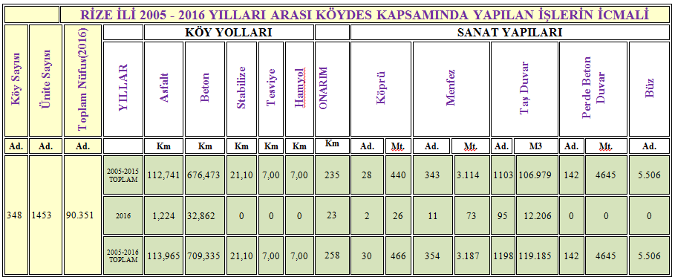
2005–2017 YILLARINDA ₺207.508.404 TAHSİS EDİLMİŞTİR
KÖYDES ödeneğinin(¨207.508.404) genel dağılımı
KÖYDES ödeneğinin yıllara göre dağılımı

